Slide 1

Taller ABP
Por:
Santiago Pérez Benavidez
Computación en la nube

Slide 2


Problemática
Muchas pequeñas empresas almacenan información crítica en equipos locales o dispositivos externos, generando riesgos importantes.
Perdida de información.
Accesos no autorizados.
Falta de respaldos.
Baja disponibilidad.

Slide 3

Objetivos del Proyecto
Diseñar e implementar una arquitectura en la nube para almacenar y proteger información empresarial utilizando servicios de AWS.
Objetivos Específicos:
Centralizar el almacenamiento de documentos.
Implementar control de acceso seguro.
Cifrar la información almacenada.
Crear respaldos automáticos.
Monitorear eventos de seguridad.
Generar alertas automáticas ante incidentes.

Slide 4

Solución Propuesta
Se propone una solución basada en servicios administrados de AWS para garantizar:
Características
Almacenamiento seguro
Protección mediante cifrado
Respaldo automatizado
Gestión de usuarios y permisos
Monitoreo en tiempo real
Notificaciones automáticas
Beneficios
Alta disponibilidad.
Escalabilidad.
Seguridad empresarial.
Bajo costo operativo.

Slide 5

Servicios AWS Utilizados
Componentes de la Solución:
Amazon S3
Almacenamiento seguro de documentos.
AWS IAM
Control de usuarios y permisos.
AWS KMS
Cifrado de información sensible.
AWS Backup
Automatización de respaldos.
Amazon CloudWatch
Monitoreo de eventos y actividades.
Amazon SNS
Envío de notificaciones y alertas.

Slide 6
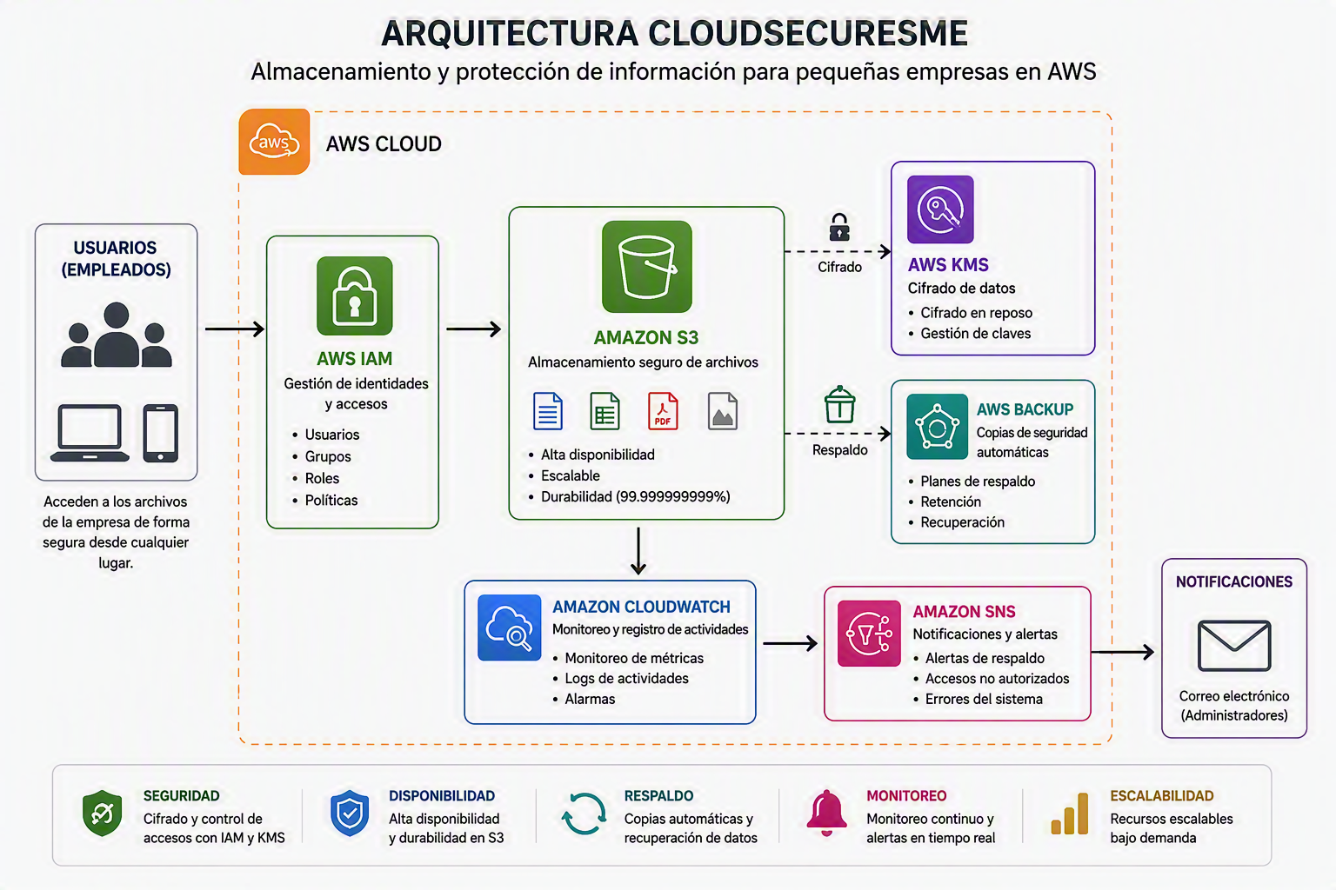
Arquitectura de la Solución

Slide 7
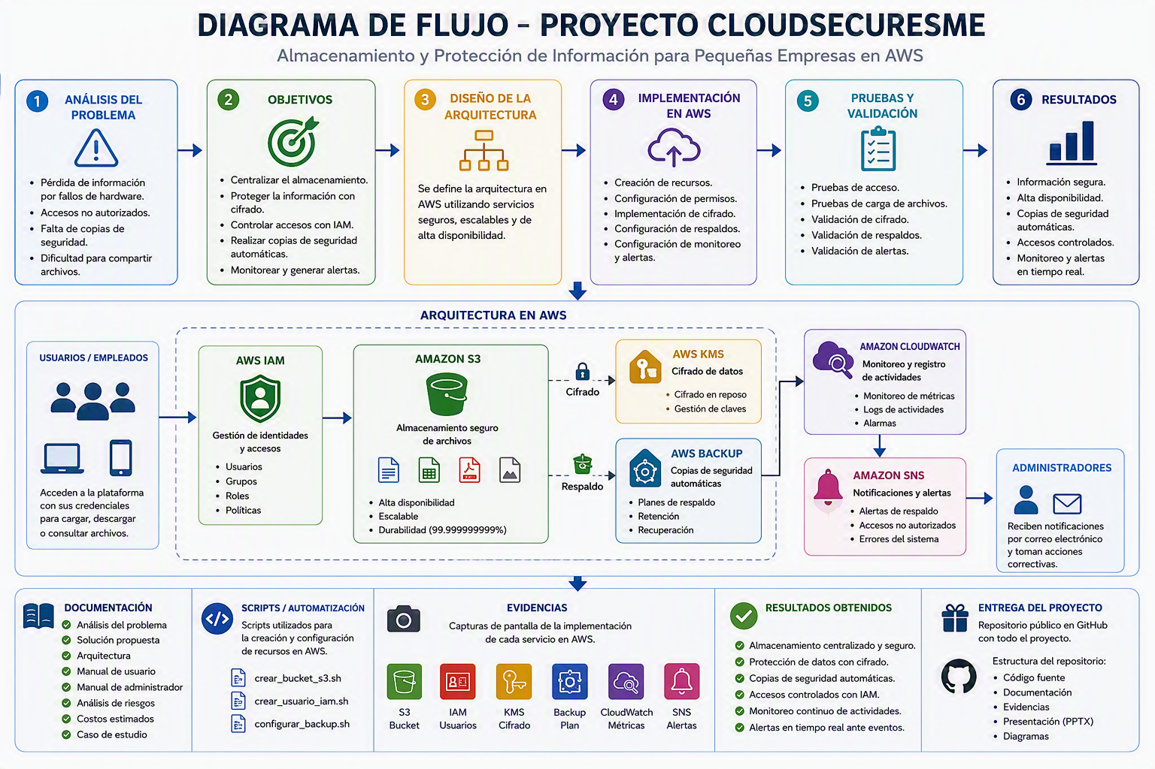
Flujo de Operación

Slide 8
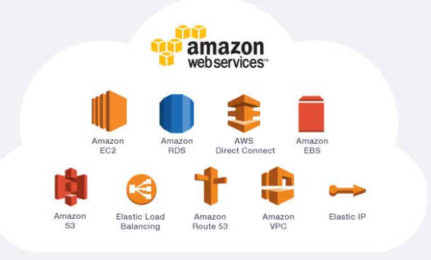
Implementación
Configuración de Servicios AWS
Creación del Bucket S3.
Configuración de usuarios IAM.
Habilitación de cifrado KMS.
Creación del plan de respaldo.
Configuración de CloudWatch.
Configuración de SNS.
Infraestructura como Código
Se desarrollaron scripts Bash y archivos Terraform para automatizar el despliegue de la solución.

Slide 9
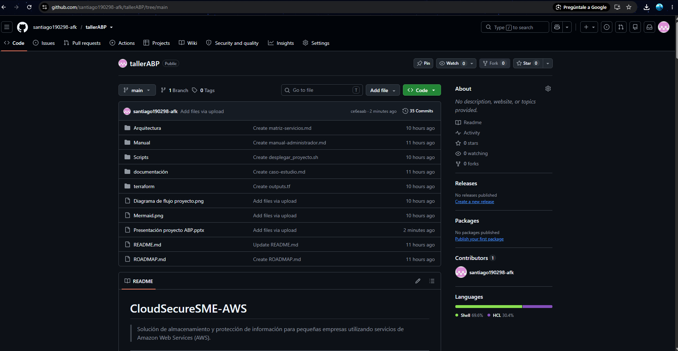
Repositorio GitHub y Conclusiones
Conclusiones
AWS proporciona herramientas robustas para la protección de la información. La solución diseñada mejora significativamente la seguridad y disponibilidad de los datos. Cloud Secure SME es una alternativa viable para pequeñas empresas que buscan modernizar su infraestructura tecnológica. La arquitectura propuesta puede crecer y adaptarse a nuevas necesidades del negocio.
GitHub: https://github.com/santiago190298-afk/tallerABP

